Slide 1
中国游戏产业的
现代化进程

Slide 2
01
02
03
选题意义&价值
游戏产业的现代化进程(发展史)
目 录
现代化进程中我们的思考
04
总结

Slide 3
Part 1
选题意义&价值

Slide 4
选题价值
有助于我们了解行情和现状,考虑未来方向
有助于我们了解如何让中国文化走向世界
有助于我们了解游戏产业发展史,给予一些思考

Slide 5
Part 2
游戏产业现代化进程

Slide 6
01
“蛮荒”时期
（1994年之前）

Slide 7
“蛮荒”时期
街机、小霸王、外国和台湾的一些主机游戏
“盗版横行”
荒蛮生长(关键词)
中国内地游戏产业的“史前时代”在1994年之前的中国内地,基本还谈不上有正规的游戏产业。只有“山寨游戏机”上的国外盗版游戏和PC机上的盗版的台湾中文游戏和国外游戏。然而,正是在这样的条件下,培养出了中国内地第一批游戏玩家,他们中的不少人日后成了中国内地原创游戏的骨干和精英。

Slide 8
02
元年（1994）

Slide 9
元年
中国内陆第一个自主开发的游戏《神鹰突击队》的出现标志着国内游戏产业的正式起步
自此，国内游戏产业开启了漫长的发展道路，1994年中国内地游戏产业的“元年”1994年,中国内地拥有了正式的游戏刊物和第一款自主研发的商业PC游戏产品,由此迈出了内地原创游戏产业化的第一步,成为名副其实的中国内地游戏产业元年。

Slide 10
03
萌芽期（1994~1996）

Slide 11
萌芽期
各大厂商开始共同探索这个新型行业的出路，市场监管方式不成熟，盗版横行，各大游戏厂商盈利困难（有例子）因为种种游戏事件的发生，政府部门和媒体对于游戏产业的打压力度日渐加大网吧的出现（主要以早期的单机游戏和上网为主）
中国游戏产业的萌芽期( 1994- 1996 ) 1994年到1996年,虽然只有短短的两年，但是在这两年的时间里,中国内地的有些产业已经从无到有, 拥有了游戏制作公司、游戏发行公司、游戏专业媒体,并推出了中国内地最早的一批游戏产品。1996 年8月还发生了著名的《提督的决断》光荣“四君子”事件,它使游戏文化和游戏产业第一次引起了主流媒体的关注。同时，新闻出版署作为电子出版的管理机关也在这时期开始加强对游戏等电子出版物的管理。至此,中国内地真正意义上的游戏产业圈初步形成。

Slide 12
04
网游的兴起（2000年以后）

Slide 13
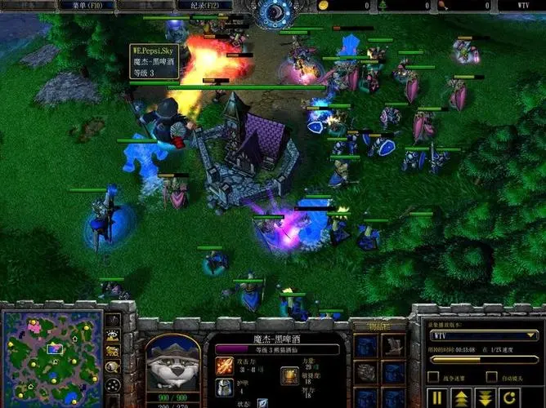
网游的兴起
随着“主机禁令”的发布，中国内地游戏产业在极短的时间内经历了由盛转衰的大起落,暂时走入低谷。而同时,以各大游戏开发商开始将矛头指向网游，代表作有《QQ飞车》《QQ炫舞》《DOTA》《星际争霸》，而其中以《魔兽争霸》为首的mmorpg更是独领风骚。
在后续的发展当中，moba游戏逐渐崭露头角，并随着《英雄联盟》的爆火，网游带动中国游戏进入了一个发展的鼎盛时期。

Slide 14
05
手游的兴起

Slide 15
手游的兴起
随着智能手机的普及和性能的升级，手游依靠便携带性和低门槛开辟出了新的游戏市场，代表作有《天天酷跑》《水果忍者》《神庙逃亡》等。但同时期手游主要以单机游戏和玩法设计为主，手机网络游戏发展较滞后。

Slide 16
06
多元化发展的时代

Slide 17
多元化发展的时代
手机网络游戏例如《王者荣耀》《和平精英》等兴起，同时期,直播平台和电竞赛事的发展也进一步也推动了游戏产业的发展。
2019年steam等游戏平台正式登录中国地区为国产PC游戏开发提供平台。
switch,PS4,PS5等国行主机发售为热爱单体游戏的中国玩家带来了福音。
自此,中国游戏产业已经进入了一个多元化发展的时代

Slide 18
Part 3
现代化进程
我们的思考

Slide 19
《2022年中国游戏产业报告》的一些数据
2022年中国游戏市场实际销售收入2658.84亿元，同比下降10.33%。
游戏用户规模6.64亿，同比下降0.33%。继2021年规模增长明显放缓之后，又出现过去八年来的首次下降，表明产业发展已进入存量市场时代。

Slide 20
版号制度
这是什么?
例子：刺激战场测试阶段不能充值,怪物猎人wegame推出一周之内暴毙
推出的目的：打击山寨盗版和套皮游戏、精选内容精品的游戏，后续中宣部还推出审查评分制，进一步规范了游戏内容相关的规定。

Slide 21
版号内容
从 2016年7月1日起，所有的手游都必须要申请版号才能运营要申请版号之前，需要
1、先申请文网文 和 软件著作权
2、通过后再申请ICP许可证
3、通过后才能进行文网游备案，并申请版号.
版号相当于游戏的准生证或者营业执照，是保护开发者著作权的法律文件，也是国家允许游戏出版上线运营的批准文件。

Slide 22
实际效果
一方面,打击了盗版套皮游戏对于行业的影响
另一方面,很大程度上抑制了很多大小游戏厂商的游戏开发进度,对于小厂而言尤为明显(资金少,投入成本加大,开发风险加剧),精品游戏胎死腹中的情况不少见,同时也加剧了国内厂商海外出口的竞争压力。

Slide 23
游戏与科技
相关附件：
游戏产业推动科技发展是客观规律
高端游戏的配置要求与计算机硬件的性能发展离不开关系
健全的游戏市场能够起到一个市场的导向作用，提供玩家与各大研发机构之间的沟通桥梁

Slide 24
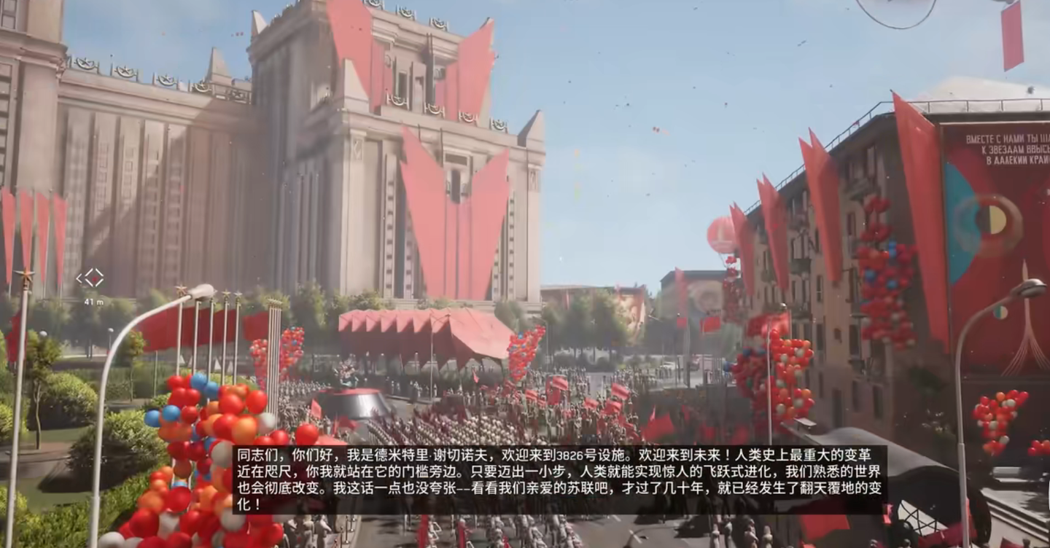
文化输出
《原子之心》用精美的画质展现了前苏联的宏伟壮阔场景、奥运会交接仪式上,日本前任首相安倍晋三cos任天堂IP下角色马里奥……可以看出,游戏是一种能实实在在的向国外展现自身国家的文化背景的载体。
孙悟空是海内外人尽皆知的中国文化符号，《英雄联盟》《王者荣耀》《dota2》等MOBA游戏都有他的身影，但是我们仍然没有一个能充分展现其魅力的一个国产3a游戏载体。

Slide 25
制度改善方向
这几十年来的中国游戏的现代化发展进程可以说是螺旋上升的。
21世纪初游戏产业发展过程中，国家对于游戏产业的一刀切，无论如何，都是较为激进的策略，并没能从实际的游戏产业的发展角度去思考问题。

Slide 26
制度改善方向
之后十年内，随着腾讯，网易等游戏大厂逐渐掌控了中国游戏市场的份额，压缩了各大游戏产业的发展空间。国家也意识到了这一点，推出了版号审批制度，试图通过监管各游戏厂商推出的游戏内容来达到精品游戏的筛选，实际效果也未能达到预期目标。
生产力和生产关系仍然不匹配,没能做到游戏厂商生产力的解放。
评估者多元化的必要性，要让游戏专家来参与游戏版号审查的流程。

Slide 27
Part 4
总结

Slide 28
总结
到了今天为止，游戏已经不仅仅满足于其本身的娱乐价值，科技价值，经济价值和文化价值是其今天所背负着的价值。
但是，游戏发展不只在于为科技,经济,文化发展服务,而应该也是更纯粹的,为民生所服务。
真心祝愿国内能开发出更多大众喜爱的游戏。

Slide 29
总结
推进中国式现代化是一个系统工程，需要统筹兼顾、系统谋划整体推进，正确处理好顶层设计与实践探索、战略与策略、守正与创新、效率与公平、活力与秩序、自立自强与对外开放等一系列重大关系。

Slide 30
THE END
谢谢大家

